Slide 1

안드로이드 스튜디오
2015.09.04
EDCAN 부부장 오준석

Slide 2

시작해볼까요?... 는 그전에
지난시간에 뭐배웠어요?
20150904 EDCAN Developer Lesson

Slide 3
지난시간에 뭐배웠어요? [Git]
Git Shell Commands
// git bash default settings
$ git config –-global user.name “MY_GITHUB_NAME”
$ git config –-global user.email “MY_GITHUB_EMAIL_ADDRESS”
// git usage
$ git pull <remote> <branch>
$ git add --all
$ git commit –m “MY_COMMIT_NAME”
$ git push <remote> <branch>
$ git log // Shows git commits
$ git status // Shows current git status
$ git reset --hard // RESETS to last commit

Slide 4
rm –rf /Git/Commands ?
사망플래그다

Slide 5
안드로이드 스튜디오!
20150904 EDCAN Developer Lesson

Slide 6
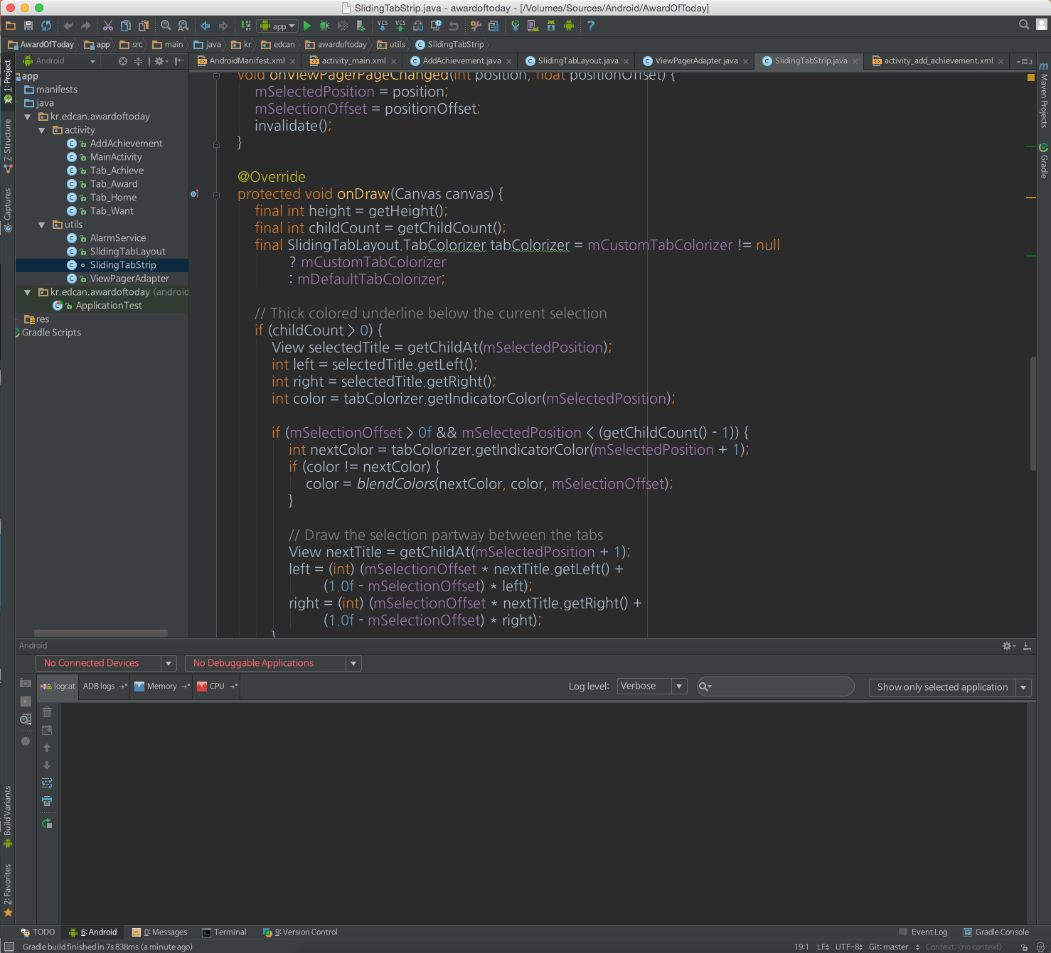

안드로이드 스튜디오!
코딩하면 됩니다.
수업 끝

Slide 7
여기까지!
EDCAN 쀼장
kotohana5706@edcan.kr

Slide 8
안드로이드 스튜디오!
......에이 설마

Slide 9
About Android Studio Project
20150904 EDCAN Developer Lesson

Slide 10
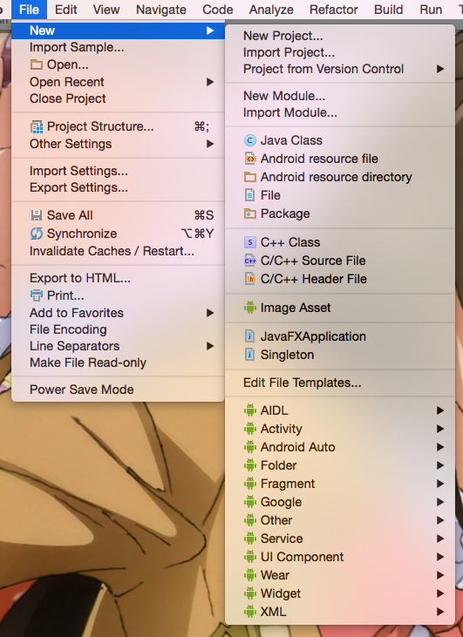
Project
New Project
새로운 프로젝트 생성

Slide 11
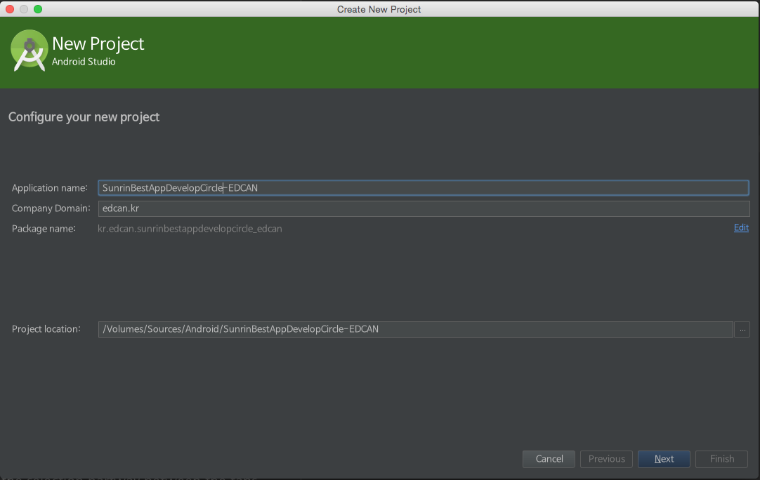
Project
Package Name
패키지 이름 설정
뒤집은.도메인.앱이름

Slide 12
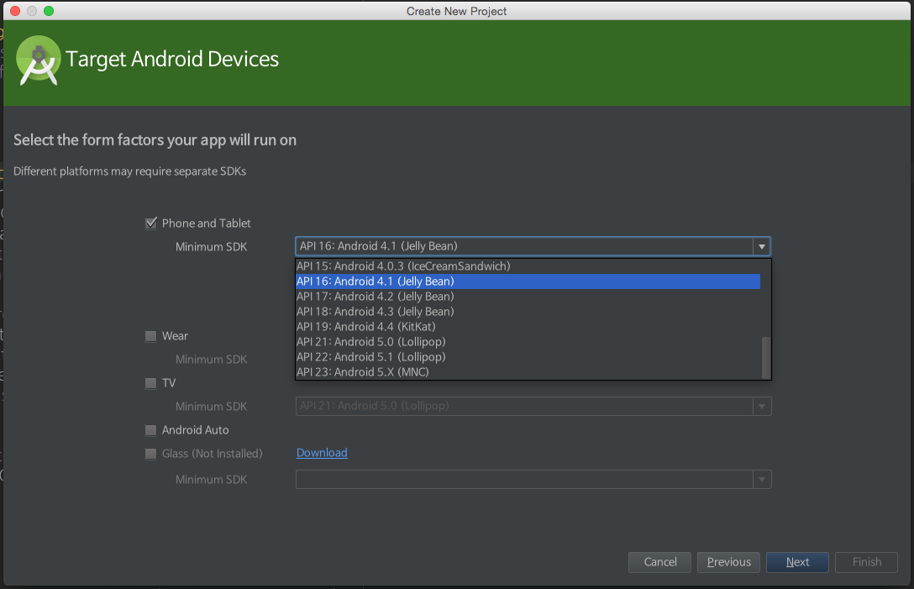
Project
minSdkVersion
최소 SDK 버전 설정
의외로 중요해요

Slide 13
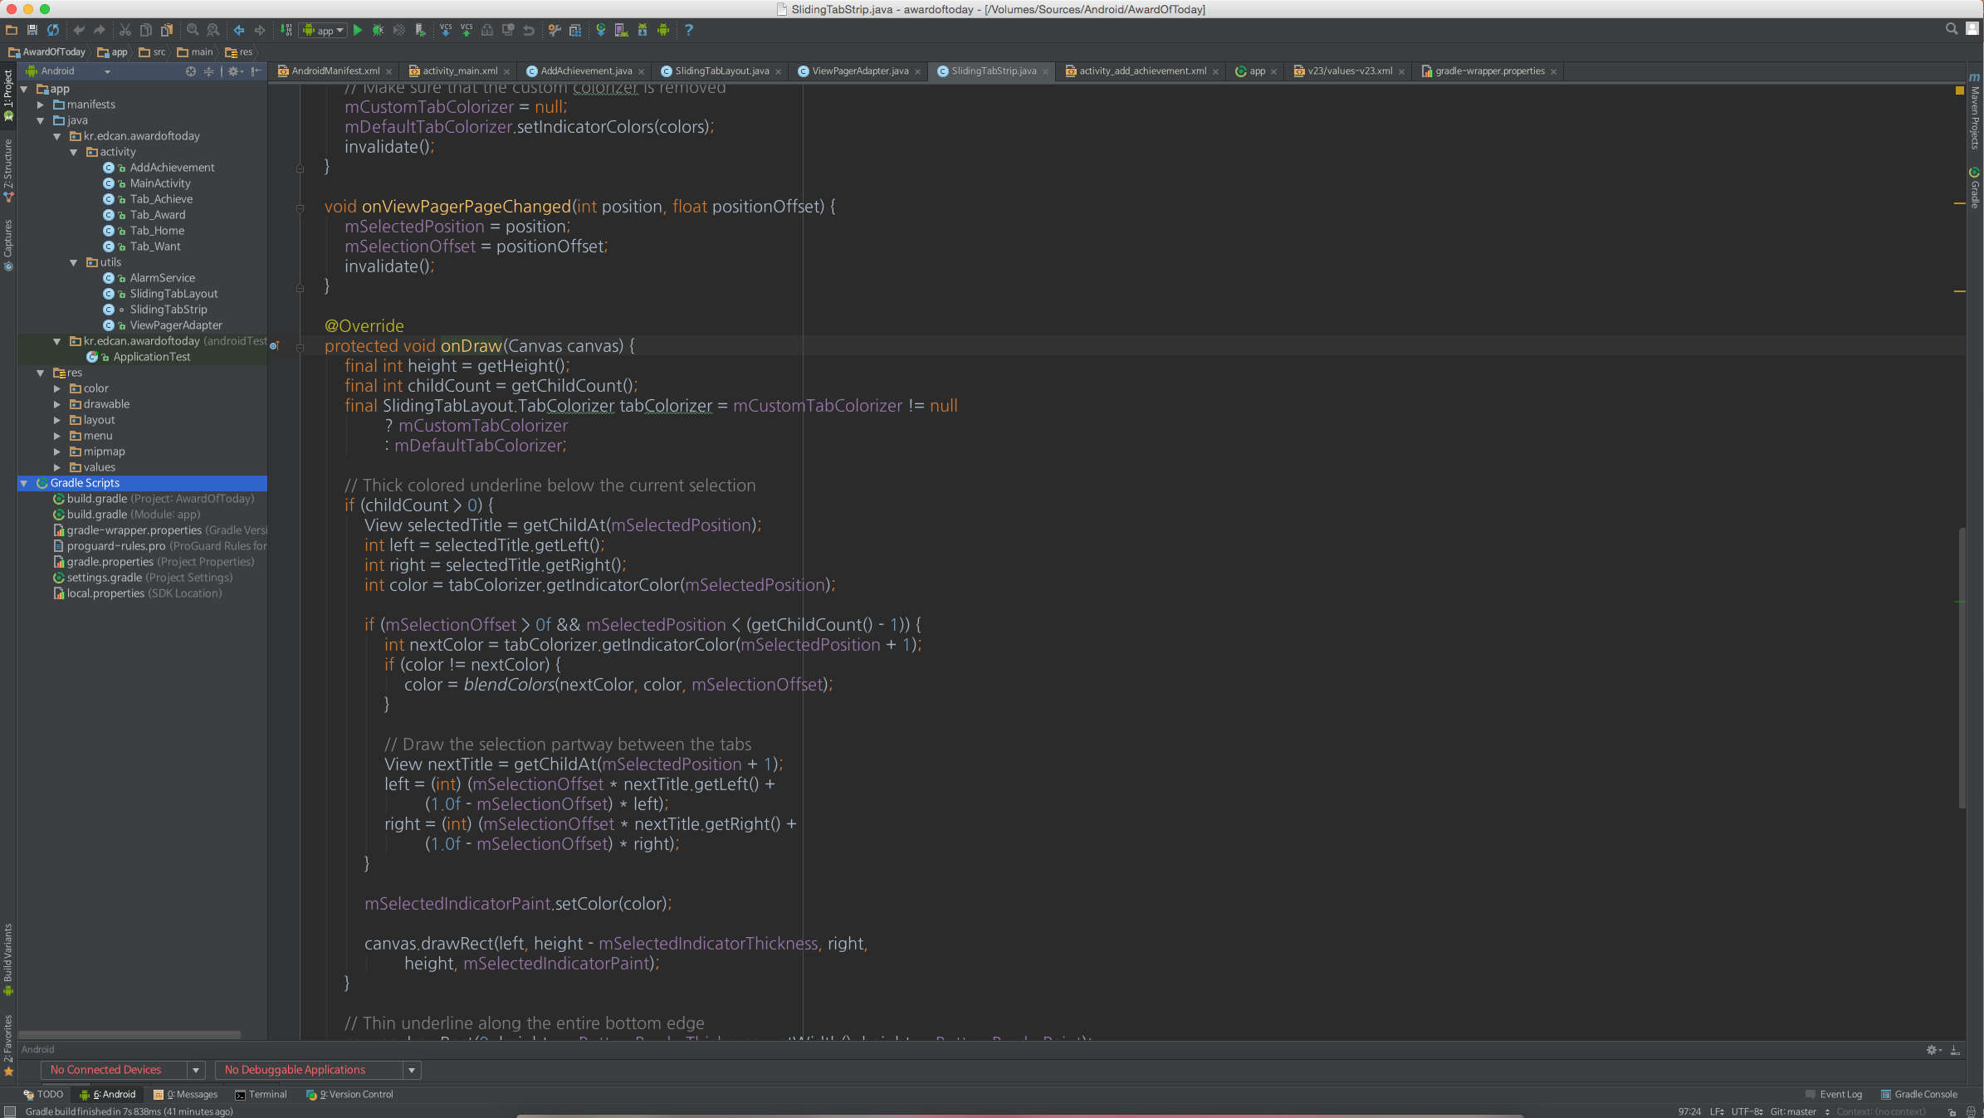
Project
코딩창
이뻐요 안스
핰핰

Slide 14
Directory and More XMLS
20150904 EDCAN Developer Lesson

Slide 15
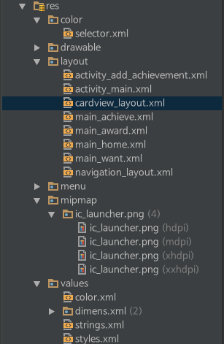
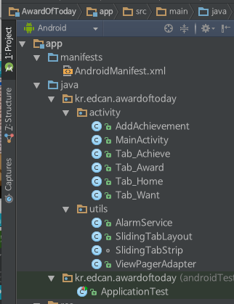
Project

Slide 16
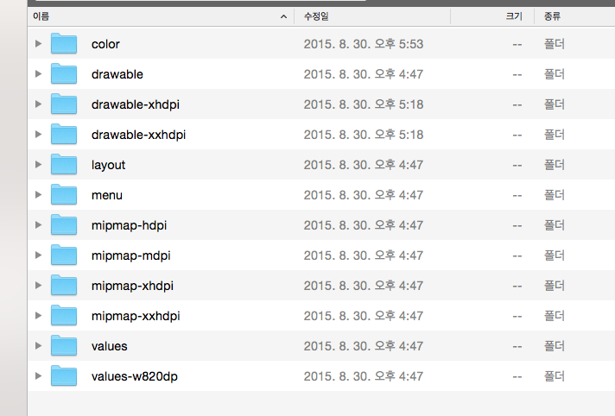
Project
해상도별로 나눠서 디렉토리 생성 가능
drawable-xxhdpi 등

Slide 17
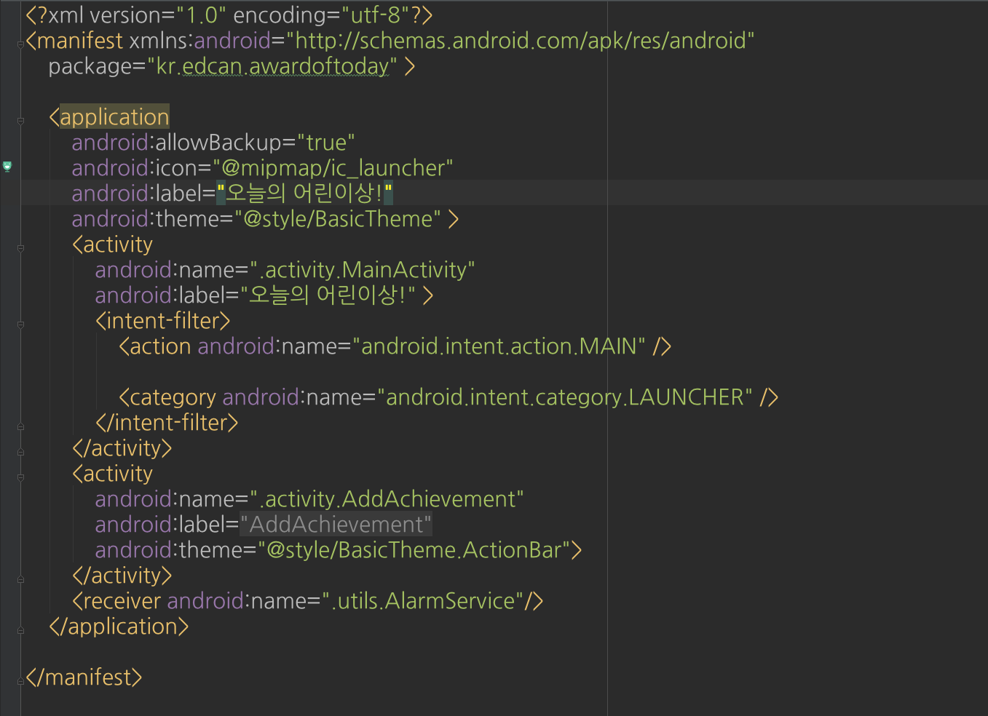
Project
android:icon 아이콘 경로
android:label 어플리케이션 이름
android:theme 테마 이름
<activity> 실제 액티비티
<receiver> 브로드캐스트 리시버
<service> 서비스

Slide 18
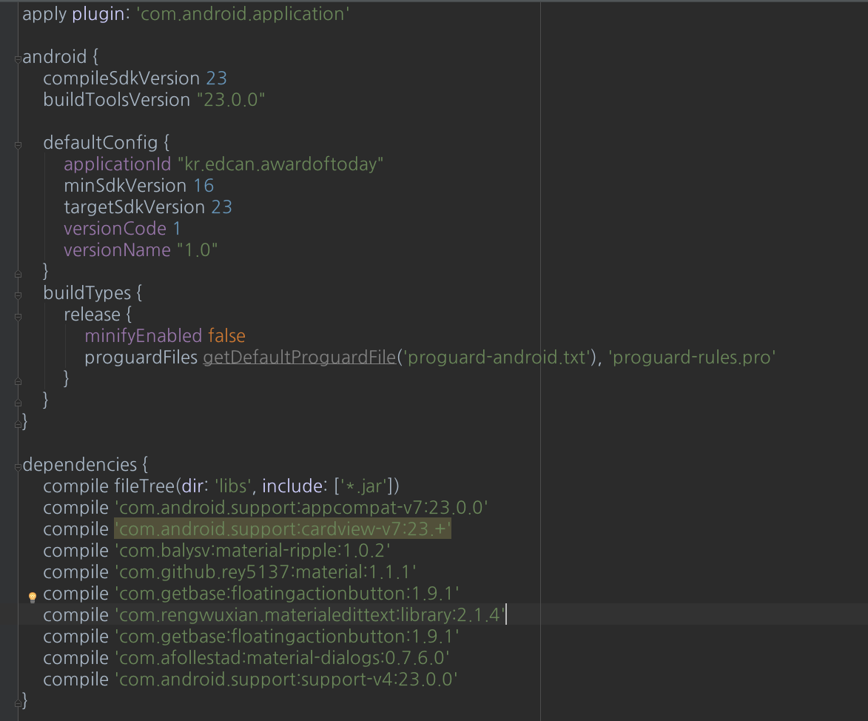
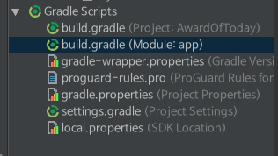
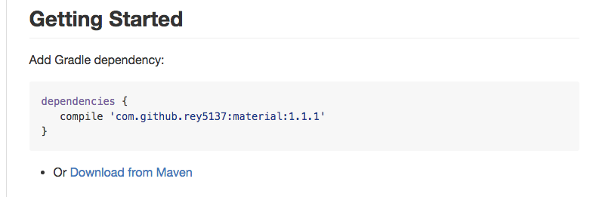
Project
compileSdkVersion
빌드 대상버전
minSdkVersion 최소API 버전
targetSdkVersion 대상 API 버전
versionName 어플 버전명
dependencies 의존 (라이브러리 등)

Slide 19
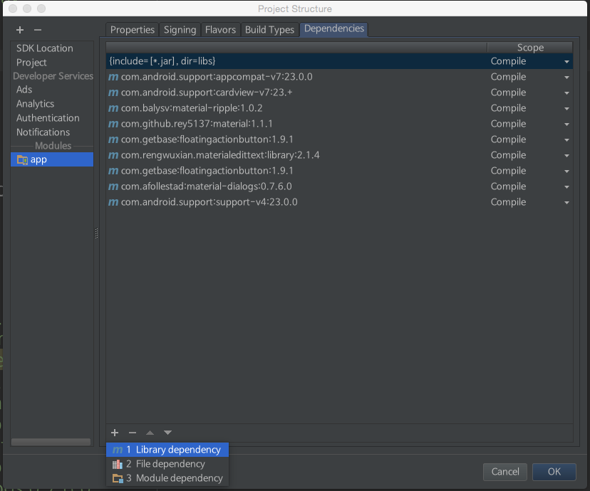
Project
Project Structure
.lib / .aar파일 추가도 가능합니다!

Slide 20
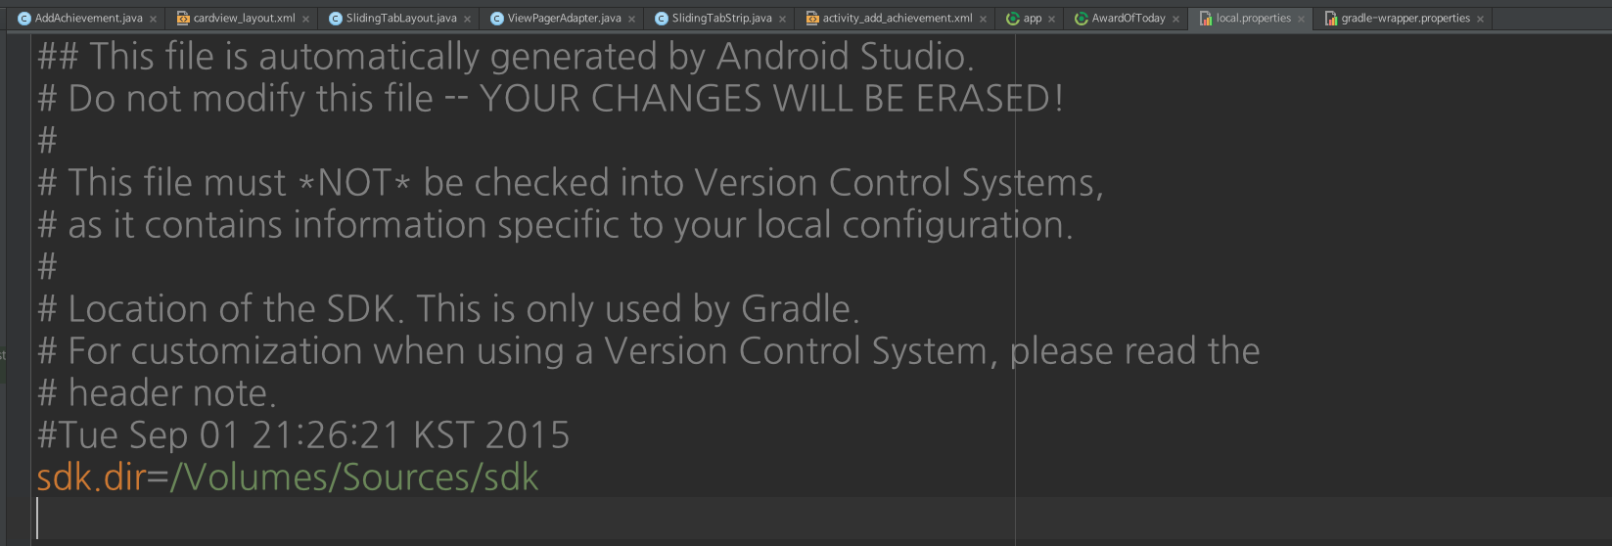
Project
local.properties sdk 경로 지정

Slide 21
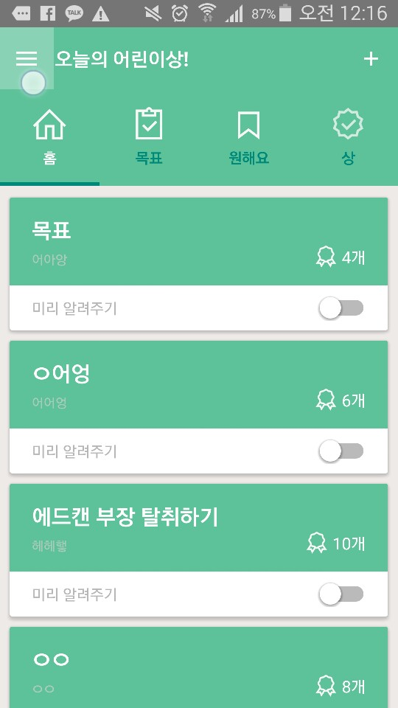

More XMLS
요로요로요로요로요런거.
그래이거야

Slide 22
More XMLS
drawable/non_selected.xml
<?xml version="1.0" encoding="utf-8"?> <shape xmlns:android="http://schemas.android.com/apk/res/android"> <solid android:color="@android:color/transparent"></solid> </shape>
// at xml layouts
android:src=“@drawable/example”

Slide 23
More XMLS
drawable/item_background.xml
<?xml version="1.0" encoding="utf-8"?> <selector xmlns:android="http://schemas.android.com/apk/res/android"> <!-- Non focused states --> <item android:drawable="@drawable/non_selected" android:state_focused="false" android:state_pressed="false" android:state_selected="false"/> <!-- Focused states --> <item android:drawable="@drawable/selected" android:state_focused="false" android:state_pressed="false" android:state_selected="true"/> <item android:drawable="@drawable/selected" android:state_focused="true" android:state_pressed="false" android:state_selected="false"/> <item android:drawable="@drawable/selected" android:state_focused="true" android:state_pressed="false" android:state_selected="true"/>
<!-- Pressed --> <item android:drawable="@drawable/selected" android:state_pressed="true"/> </selector>
android:background=
“@drawable/item_background.xml”

Slide 24
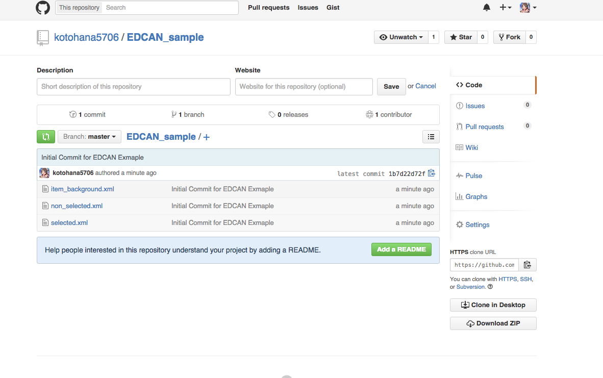
More XMLS
요로요로요로요로요런거.
그래이거야
https://github.com/kotohana5706/EDCAN_sample

Slide 25
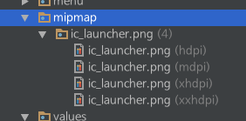
More XMLS
mipmap?
ic_launcher.png만 넣어놓자
drawable-xxhdpi등에 던져놔도 상관없어요

Slide 26
Project <colors.xml>
colors.xml
<?xml version="1.0" encoding="utf-8"?> <resources> <color name=”defaultTextColor">#00897B</color> </resources>
// at xml layouts
android:color=“@color/defaultTextColor”

Slide 27
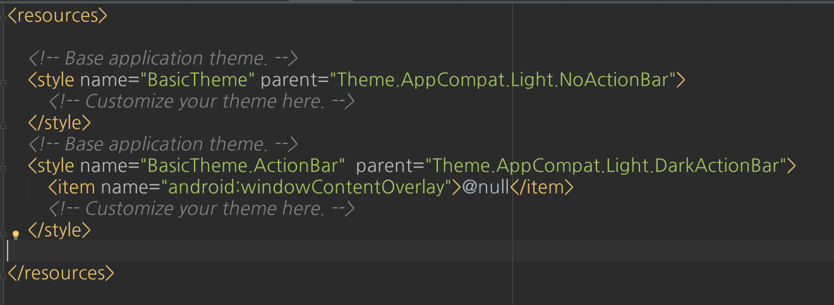
Project <style.xml>
Theme.AppCompat.Light. (NoActionBar / DarkActionBar / Dialog) Theme.AppCompat. (NoActionBar / DarkActionBar / Dialog)

Slide 28
Project <dimens.xml>
dimens.xml
<resources> <!-- Default screen margins, per the Android Design guidelines. --> <dimen name="activity_horizontal_margin">16dp</dimen> <dimen name="activity_vertical_margin">16dp</dimen> </resources>
Dp값들 일정하게 설정해놓고 쓰기 유용

Slide 29
Project <string.xml>
string.xml
<resources> <string name="app_name”>EDCAN EXAMPLE PROLOLI</string> <string name="hello_world”>뺴_얘_액!</string> <string name="action_settings">세팅이야 시발 졸려</string> <string name="title_activity_add_achievement”>일 존나 하기싫다 좀</string> </resources>
여러 언어로 앱을 지원하고자 할때 사용
android:text=“@string/hello_world”

Slide 30
and some others
20150904 EDCAN Developer Lesson

Slide 31
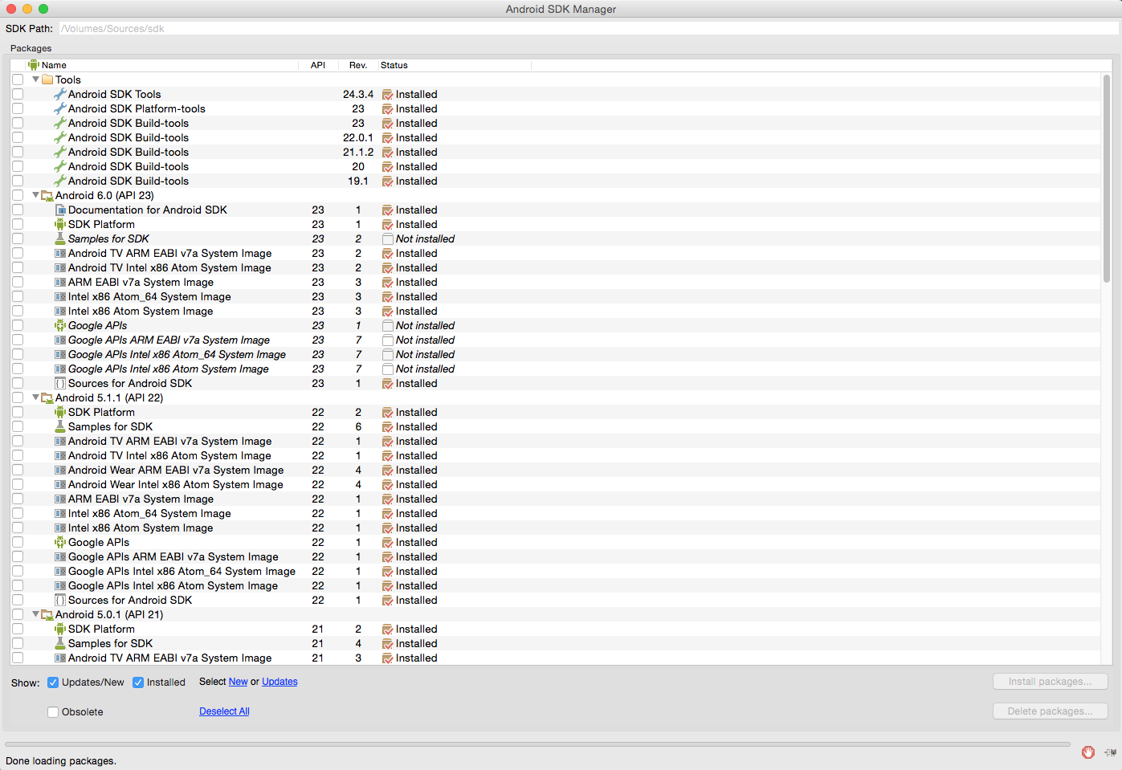
and some others
너는 SDK매니저를 소중히 하지 않았지
쓸데없는데서 터질거야

Slide 32
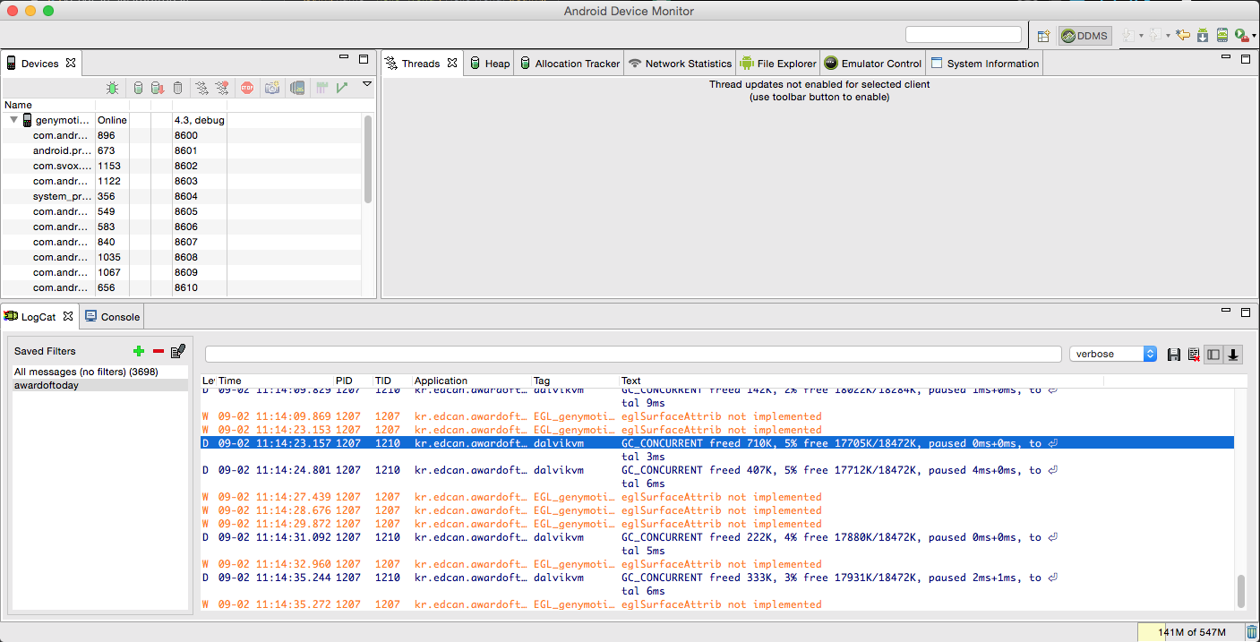
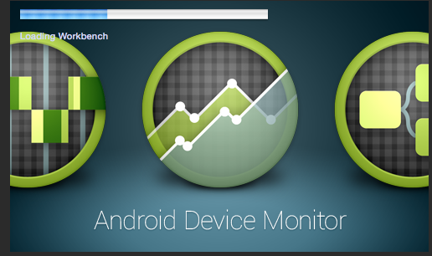
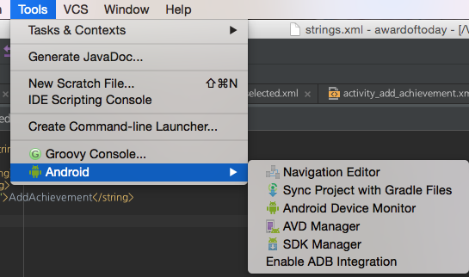
and some others
Android Device Monitor
로그관리, 스크린샷 및 시연영상 촬영

Slide 33
끝!
숙제 없다!
EDCAN 쀼장 오준석
kotohana5706@edcan.kr

